Slide 1
De tent van de ontmoeting
Les 7 Gedeelde geschiedenis

Slide 2
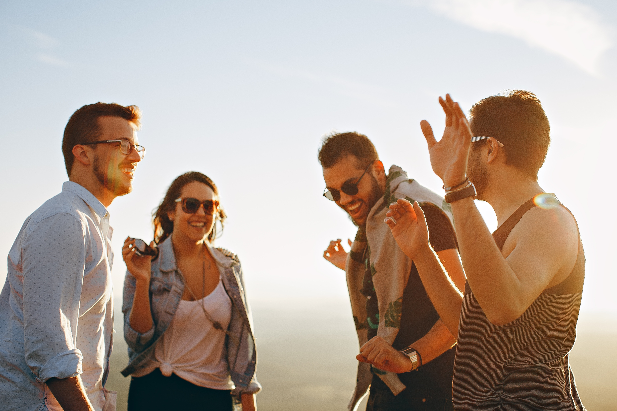
Gezellig
Notes:
Als je bij een vriend of vriendin op bezoek gaat, zit je misschien samen op je kamer. Je vindt het leuk om bij elkaar te zijn. Dat is gezellig. Waarom is dat gezellig? Ja, dat is natuurlijk lastig uit te leggen. Het is gezellig omdat je samen kunt praten over dingen die je interessant vindt. Je zit misschien op dezelfde school of in dezelfde klas. Je praat over wat er op school gebeurt. Misschien heb je wel een hobby waar je allebei veel van weet. Je deelt je passie over een spel dat je allebei weleens speelt.

Slide 3
Opdracht
Bedenk eens waar je over praat als je met een vriend of vriendin samen bent?
Dingen van school
Hobby’s
Kerk
Sport
Familie

Slide 4
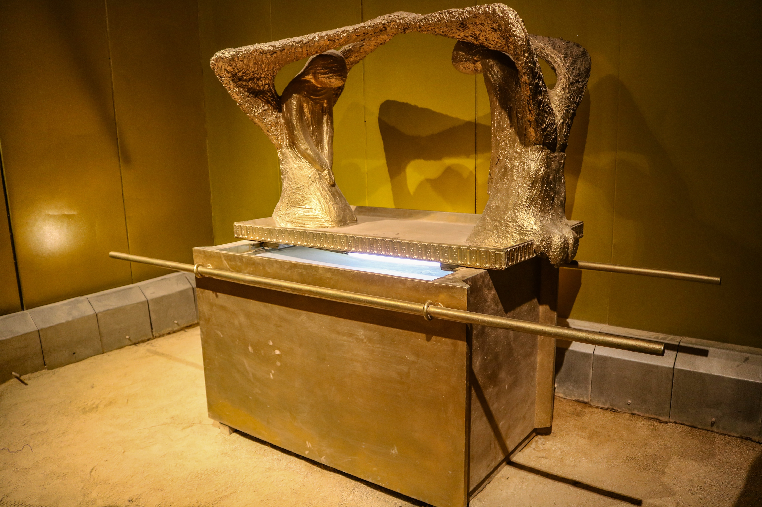
Geschiedenis
Notes:
Let maar eens op, hoe meer je samen deelt, hoe leuker het wordt. Dat noemen we ‘gedeelde geschiedenis’. Als Israël bij de Heere op bezoek mag komen in de tent van de ontmoeting, komen ze heel dicht bij het Allerheiligste waar de Heere woont. Nou ja… de Heere woont natuurlijk niet in een tent alsof je Hem in een kleine ruimte kunt stoppen. Maar God heeft ervoor gekozen om Zijn heerlijkheid in de tent van de ontmoeting te laten wonen in het Allerheiligste. Omdat Gods heerlijkheid in het Allerheiligste was, mocht geen mens daar komen. Tussen het Heilige en het Allerheiligste hing een loodzwaar gordijn. Dat noemen we het voorhangsel.
Achter het voorhangsel stond een klein kistje. Dat heette ‘de ark van het verbond’. Misschien vind je dat een beetje vreemd. Gods heerlijkheid woont achter een gordijn en het enige dat er staat is een kistje! Waarom? In die ark van het verbond zitten allerlei dingen die te maken hebben met de ‘gedeelde geschiedenis’ tussen God en Zijn volk. Het zijn voorwerpen die eraan herinneren dat God en Zijn volk samen van alles hebben meegemaakt.

Slide 5
Bijbel open
Exodus 25: 10-22

Slide 6
Vraag 1-2
Eén el is ongeveer een halve meter. Hoe groot is de ark? Vind je dat groot?
Wat zit er precies in de ‘ark van het verbond’? Beschrijf voor elk van die dingen in 1 zin wat de ‘gedeelde geschiedenis’ is.

Slide 7
Vraag 3-4
Bovenop de ark ligt een bijzondere plaat. Die heet het verzoendeksel.
Wat moest er één keer per jaar met dat verzoendeksel gebeuren?
Waarom wordt die plaat een verzoendeksel genoemd, denk je?
Op het deksel staan twee engelen (cherubs), waar kennen we die van?

Slide 8
Bijbel open
Markus 15: 37-38
Notes:
Deze prachtige kist kon je dus niet zomaar bekijken. Hij stond achter het grote gordijn en slechts één keer per jaar mocht hogepriester Aäron achter dat gordijn komen om bij de Heere te zijn. Op dat gordijn stonden ook twee engelfiguren afgebeeld. Je kon er niet zomaar langs. Toch gebeurt er met dit voorhangsel iets bijzonders.

Slide 9
Vraag 5-6
Wat gebeurt er met het voorhangsel? Wat betekent dat?
Wat laten zowel de breedte van de toegangspoort als het gescheurde voorhangsel zien?

Slide 10
Opdracht
Maak twee korte schetsjes. In de eerste zet je neer hoe jij denkt dat het voorhangsel eruit zag. In de tweede schets teken je hoe jij denkt dat het er na de scheuring uitzag.

Slide 11
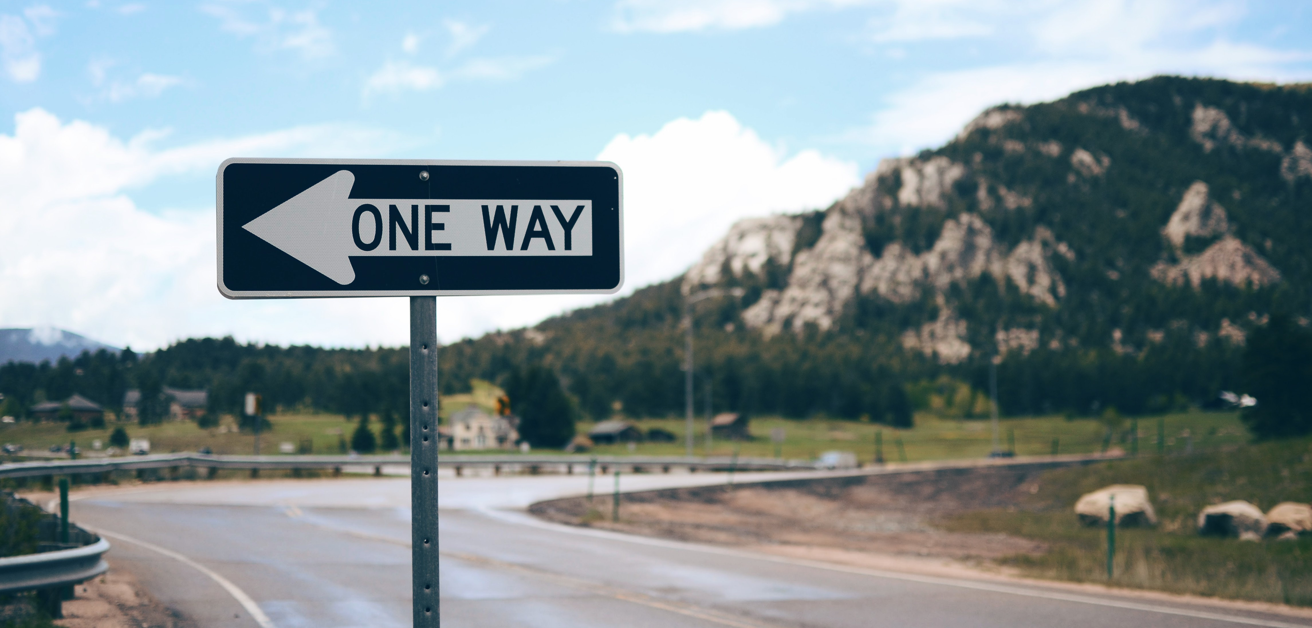
De Weg
Notes:
Omdat het voorhangsel gescheurd is, is de weg naar de Heere open. Toch kun je niet zomaar doorlopen naar God de Vader. In Johannes 14: 6 zegt de Heere Jezus:
Johannes 14: 6:
‘Ik ben de Weg, de Waarheid en het Leven, niemand komt tot de Vader dan door Mij.’
Beeld: afbeelding van gescheurd voorhangsel
De Heere Jezus heeft aan het kruis van Golgotha de weg naar de Vader geopend. God de Vader heeft dat laten zien doordat het voorhangsel van boven naar beneden gescheurd is. De Heere heeft laten zien dat de weg geopend is en dat mensen echt tot Hem kunnen komen. Maar hoe doe je dat?

Slide 12
Gesprek in tweetallen
Als de Heere Jezus ‘de Weg’ genoemd wordt, wat betekent dat voor alle andere wegen? Denk bijvoorbeeld aan de weg van Boeddha of de vijf zuilen van de moslims.
Hoe zou je in het binnenste heiligdom kunnen komen? Wat stel je je voor bij een ontmoeting met de Heere? Probeer zo concreet mogelijk te zijn.
Wat zou jij met de Heere willen bespreken als je bij Hem mag komen?

Slide 13
Vraag 7
Waar gebruik je normaal een anker en hoe gebruik je die?
Notes:
Hoop
In het Bijbelboek Hebreeën wordt geschreven over de tabernakel. Daarin noemt de schrijver dat het binnenste heiligdom door de Heere Jezus als Voorloper is betreden. Hij is als Eerste binnengegaan. Gelukkig kunnen we met de Heere Jezus verbonden zijn. Die verbinding is wel een beetje anders dan de wifi die je thuis gebruikt. Met de Heere Jezus zijn we volgens de Hebreeënschrijver verbonden via een anker.

Slide 14
Bijbel open
Hebreeën 6: 19-20

Slide 15
Vraag 8-10
Wat moet je met dit anker doen? Vind je dat niet vreemd?
Waar hecht het anker aan vast? Bedenk een manier om jouw anker van de hoop vast te maken.
Waar hopen we precies op? Hoe kun je daar naar uitkijken?

Slide 16
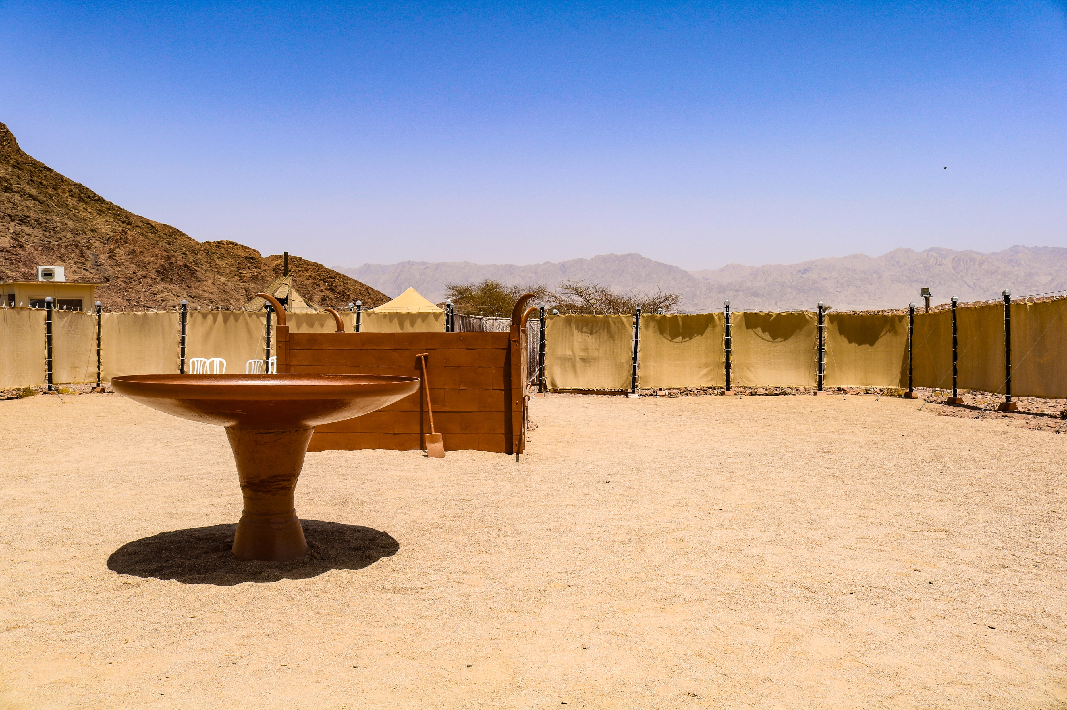
De weg van de verzoening:
Ga in door de poort;
Belijd je schuld bij het brandofferaltaar;
Reinig je handen bij het wasbekken;
Kijk naar Gods beloften bij de tafel met toonbroden;
Laat je met Gods licht bestralen bij de gouden kandelaar;
Spreek met de Heere in het gebed bij het reukofferaltaar;
Kom tot het Heiligdom met hoop.
Notes:
Ontmoeting
Je weet nu wat er nodig is voor een ontmoeting met de Heere. We zetten het nog een keer onder elkaar:

Slide 17
Gesprek
Welke van de voorwerpen in de tabernakel spreekt je het meest aan?
Hoe zou jij mee willen bouwen aan een maquette van de tabernakel? Wat kun je goed?
Het Allerheiligste zat natuurlijk helemaal ingepakt met doeken. Hoe zou je ervoor kunnen zorgen dat de ark van het verbond toch zichtbaar is?
Willen jullie het voorhangsel open of gesloten laten?

